Slide 1
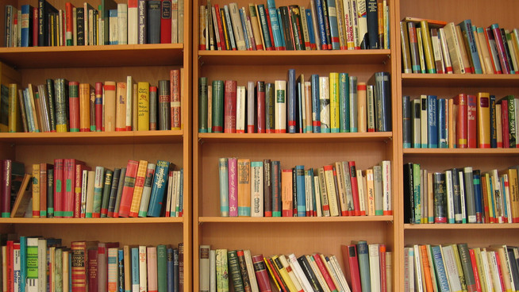
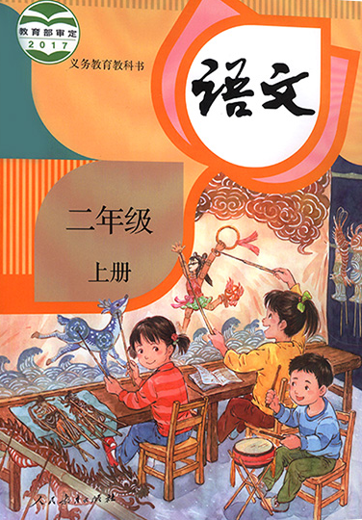
语文 二年级 上册 配人教版
我是什么？
PEOPLE'S EDUCATION EDITION LANGUAGE SECOND GRADE FIRST VOLUME
汇报人：PPT818

Slide 2
课堂导入
忽然不见忽然有，像虎像龙又像狗， 太阳出来他不怕，大风一吹他就走。
云
千条线，万条线，数不清，剪不断， 落到田里秧苗绿，落到河里看不见。
雨

Slide 3
初读要求
1.读准字音，读通句子,难读的句子多读几遍。
2.课文一共有几个自然段，标上序号。

Slide 4
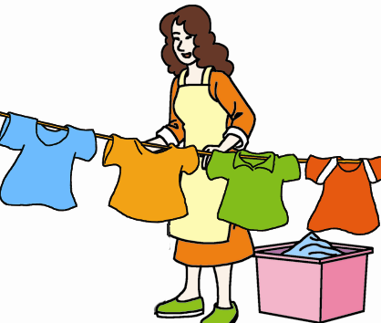
字词认识
shài
晒

Slide 5
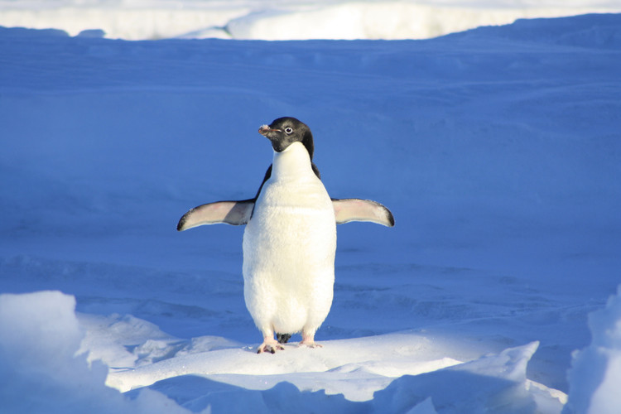
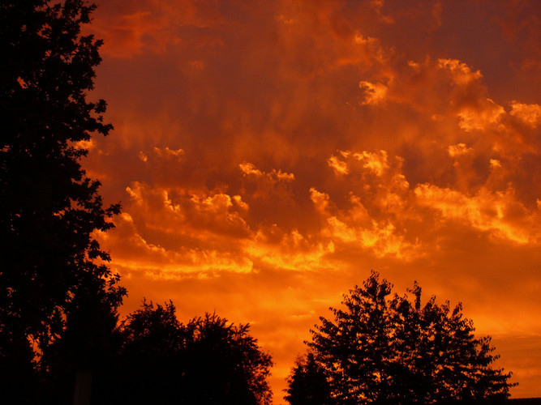
字词认识
jí
bànɡ
极
傍

Slide 6
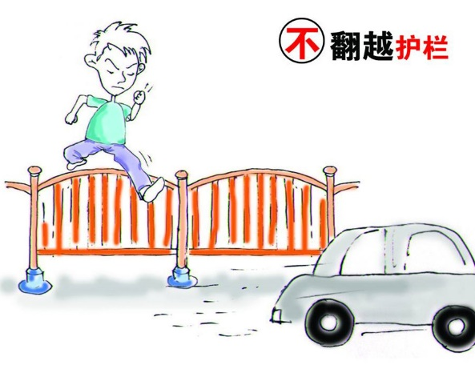
字词认识
yuè
dī
越
滴

Slide 7
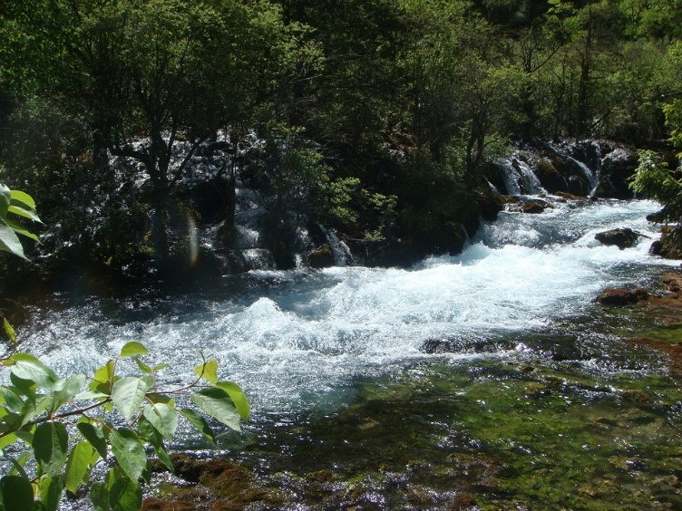
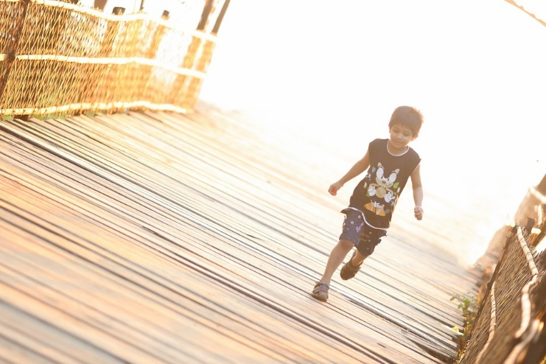
字词认识
xī
bēn
溪
奔

Slide 8
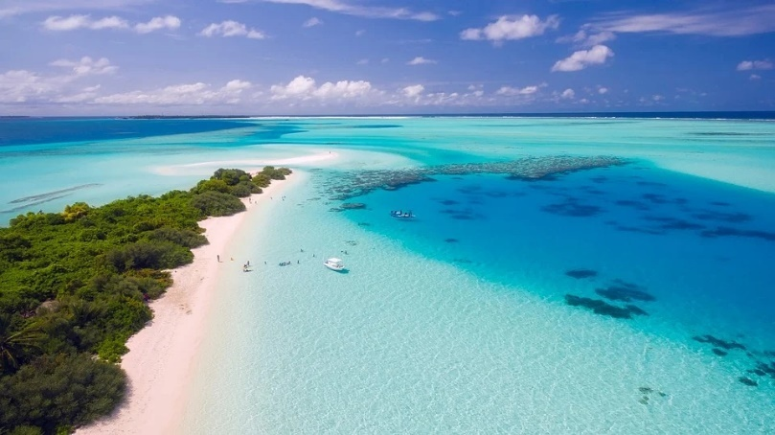
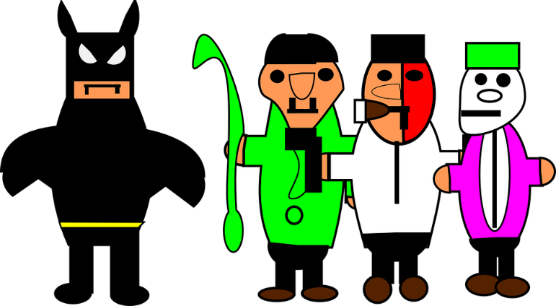
字词认识
yánɡ
huài
洋
坏

Slide 9
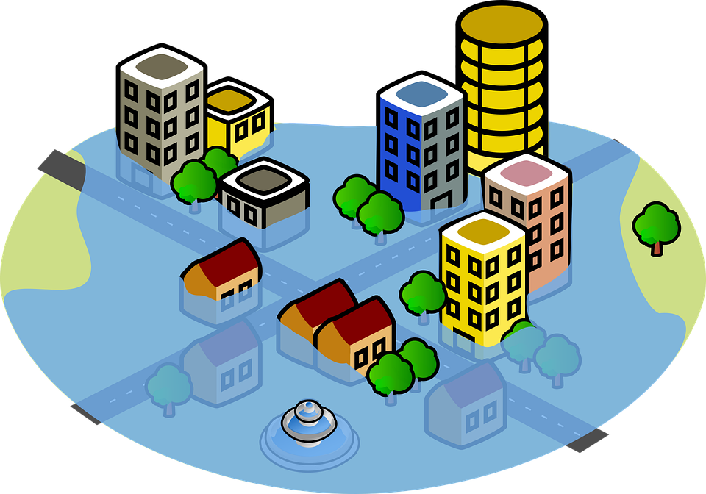
字词认识
yān
mò
淹
没
mò （淹没）
没
méi（没有）

Slide 10
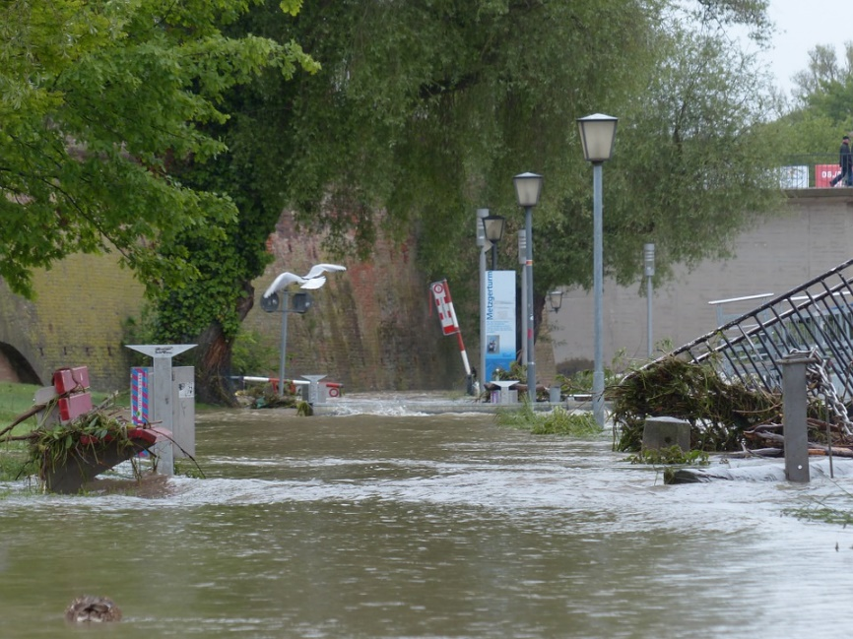
chōnɡ
huǐ
冲
毁

Slide 11
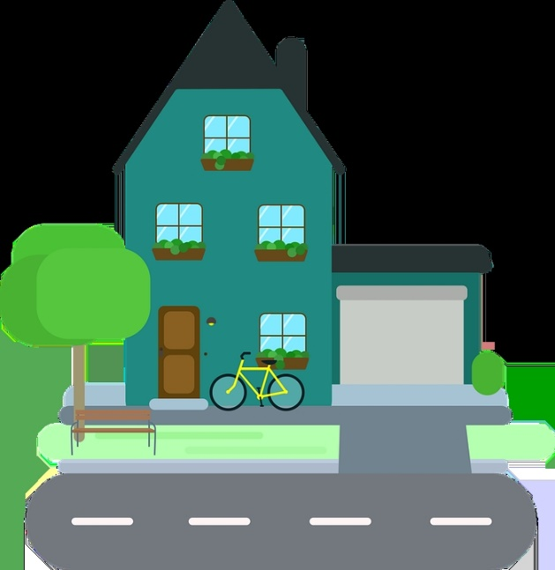
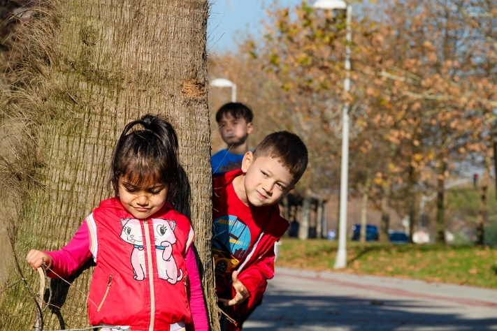
字词认识
wū
cāi
屋
猜

Slide 12
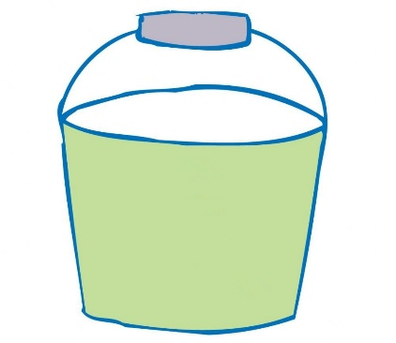
收集水滴
滴
傍
越
奔
没
毁
屋
冲
淹
坏
溪
洋
猜
极
晒

Slide 13
字词认识
早晨
跳舞
房屋
冰雹
傍晚
极小
越升越高
冲毁
小溪
散步
奔跑
唱歌
淹没

Slide 14
我会写
biàn jí piàn bàng zuò
变
极
片
傍
作
(变化) （极小）（一片） （傍晚）（工作）

Slide 15
我会写
hǎi yáng huài gěi dài
海
洋
坏
给
带
(海洋） （坏人） （送给） （带来）

Slide 16
自读课文
思考：
1.“我”都变成了什么？在文中圈出来。
2.“我”是什么?

Slide 17
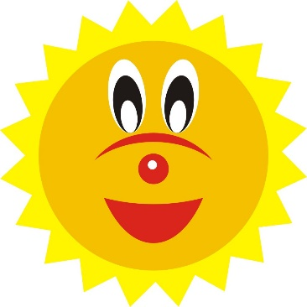
自读课文
我会变。太阳一晒，我就变成汽。升到天空，我又变成无数极小极小的点儿，连成一片，在空中飘浮。
变成汽
变成无数极小
极小的点儿，连成一片，在空中飘浮。

Slide 18
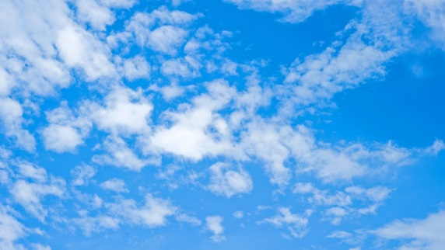
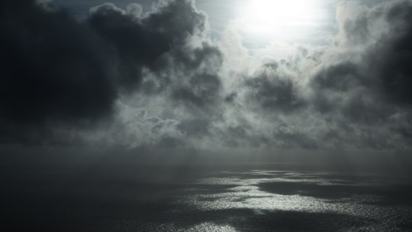
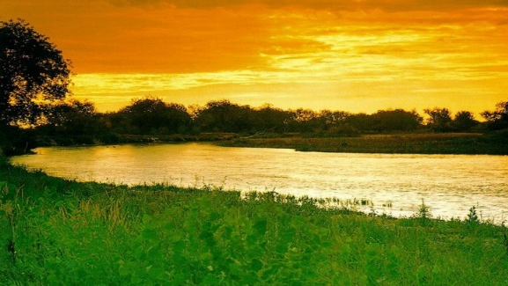
自读课文
有时候我穿着白衣服，有时侯我穿着黑衣服，早晨和傍晚我又把红袍披在身上。人们叫我“云”。
白衣服
黑衣服
红
袍
云

Slide 19
自读课文
我在白天的时候穿“白衣服”，人们叫我（ ）；
白云
我在下雨前和晚上时穿“黑衣服”，人们叫我（ ）；
乌云
早上，我穿上“红袍”，人们叫我（ ），傍晚，人们又叫
我（ ）。
朝霞
晚霞

Slide 20
自读课文
除了汽和云，“我”还会变成什么？
读第2自然段，找一找，并说一说。

Slide 21
自读课文
我在空中越升越高，体温越来越低，变成了无数小水滴。小水滴聚在一起落下来，人们叫我“雨”。
雨

Slide 22
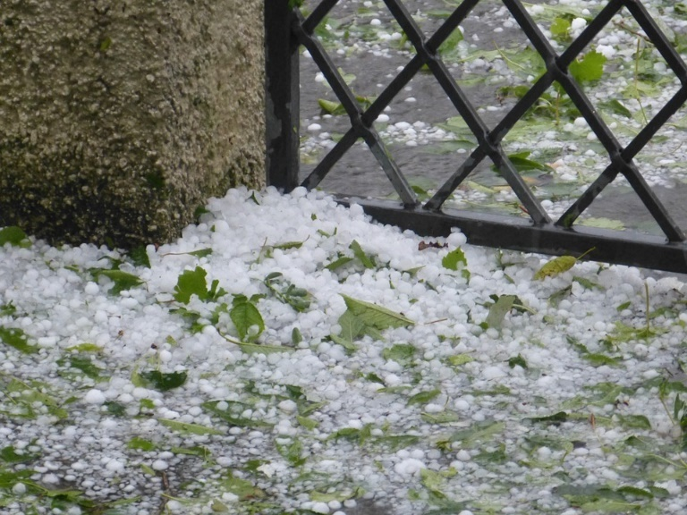
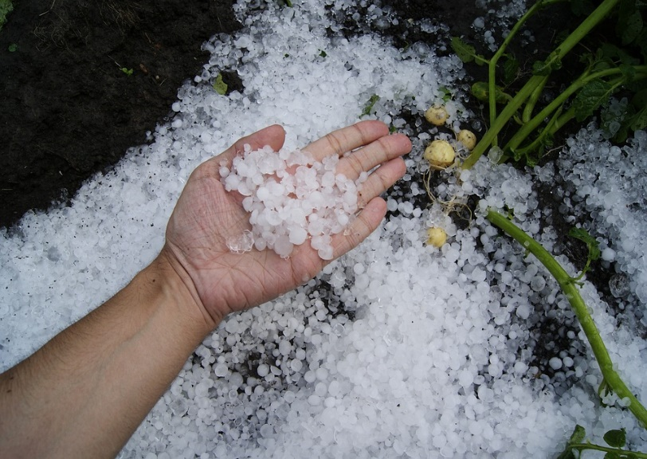
自读课文
有时候我变成小硬球打下来，人们就叫我“冰雹”。
冰雹

Slide 23
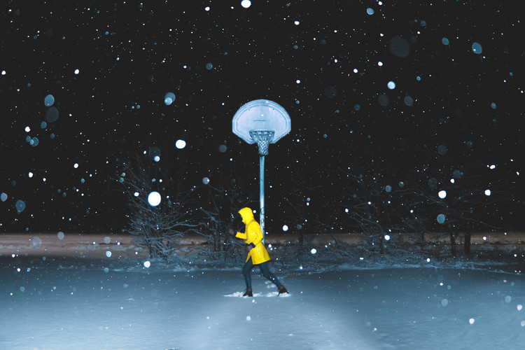
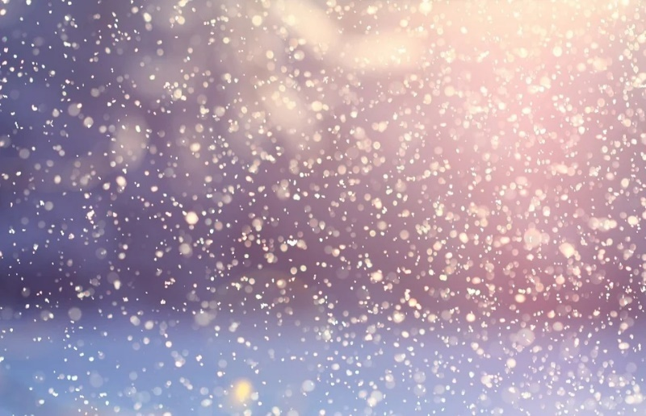
自读课文
到了冬天，我变成小花朵飘下来，人们又叫我“雪”。
雪

Slide 24
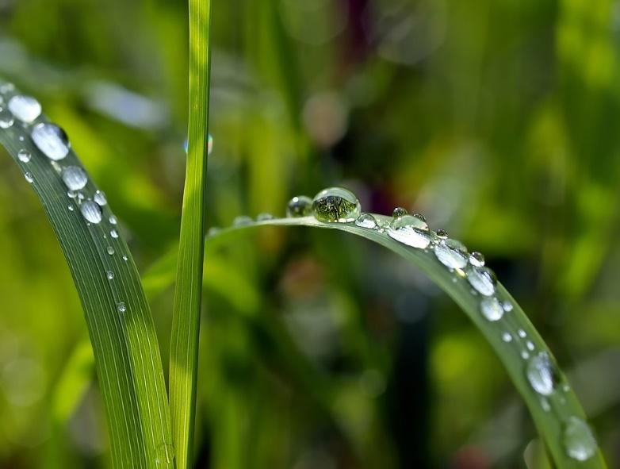
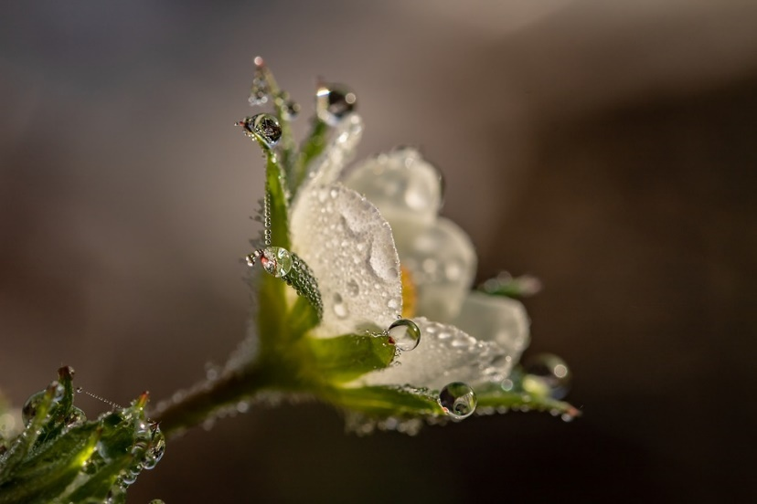
想一想，说一说
凉爽的清晨，我在花瓣上滚来滚去，人们叫我“ ”。
露珠

Slide 25
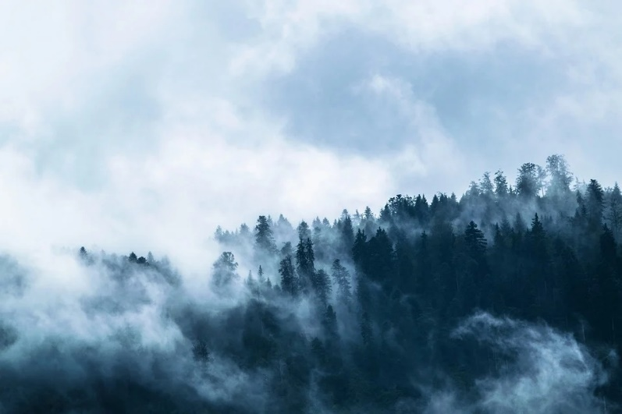
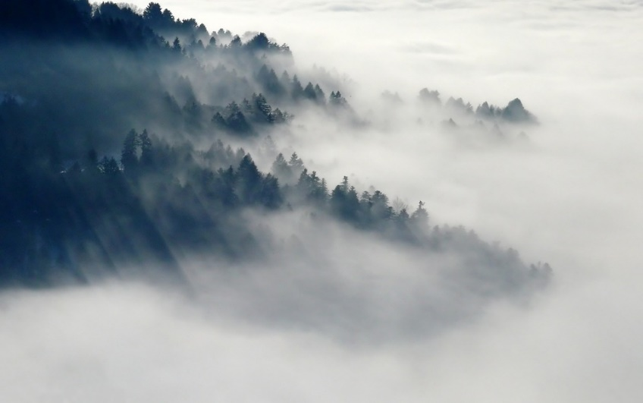
想一想，说一说
清晨，我变成神秘的青纱，遮住了你的眼睛。人们叫我“ ”。
雾

Slide 26
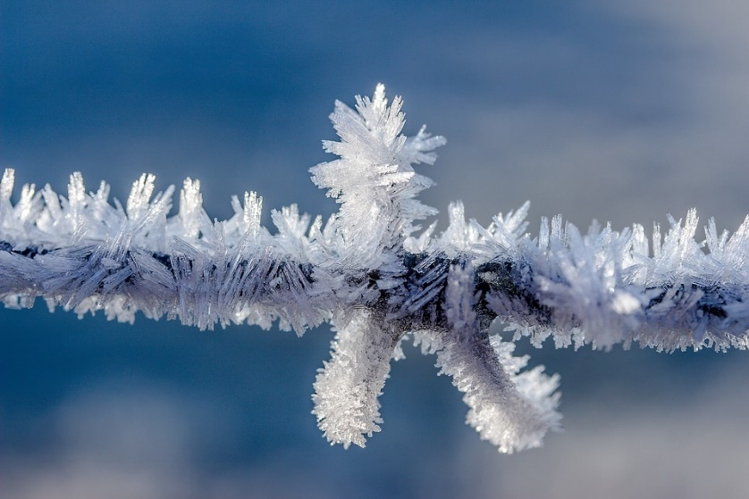
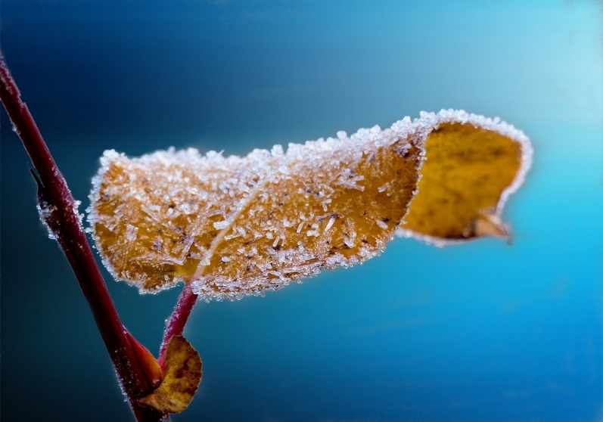
想一想，说一说
秋天，我变成晶莹的小冰花，盖在动植物上。人们叫我“ ”。
霜

Slide 27
想一想，说一说
自读第3自然段，说说“我”有哪些活动。
平常我在池子里睡觉，在小溪里散步，在江河里奔跑，在海洋里跳舞、唱歌、开大会。
3

Slide 28
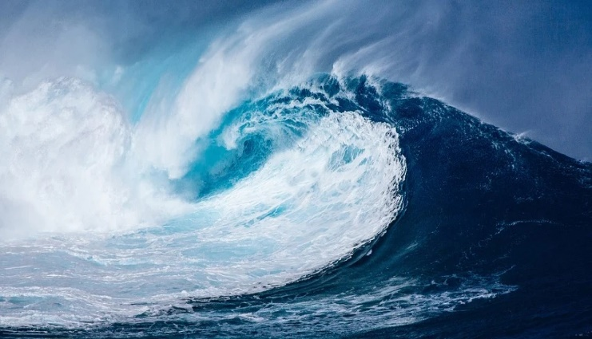
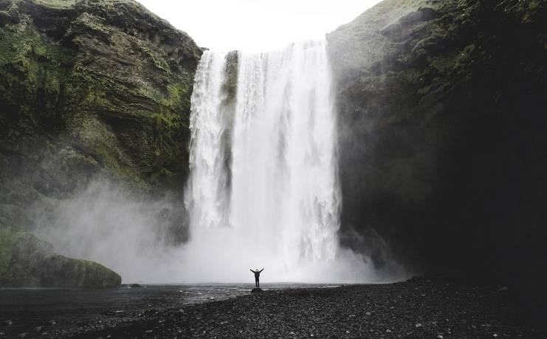
想一想，说一说
在海洋里跳舞、唱歌、开大会
在江河里奔跑

Slide 29
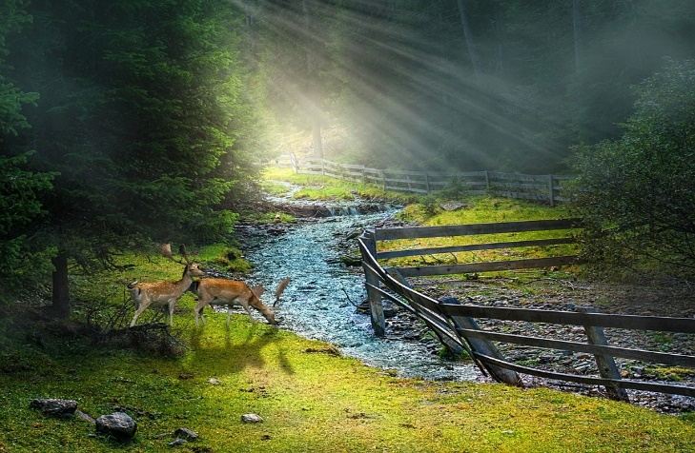
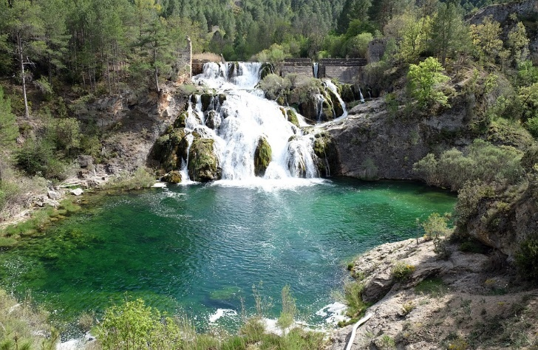
想一想，说一说
在小溪里散步
在池子里睡觉

Slide 30
想一想，说一说
自读第4自然段，“我”的脾气是怎样变化的？
在不同的脾气下“我”会做什么？
有时候我很温和，有时候我却很暴躁。我做过许多好事，灌溉田地，发动机器，帮助人们工作。我也做过许多坏事，淹没庄稼，冲毁房屋，给人们带来灾害。人们想出种种办法管住我，让我光做好事，不做坏事。
4

Slide 31
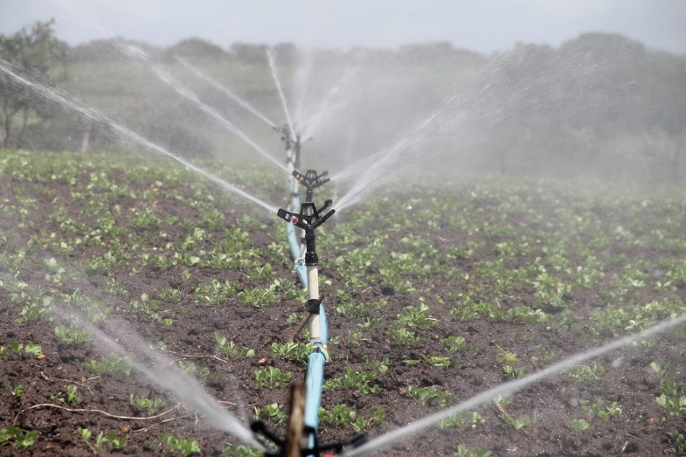
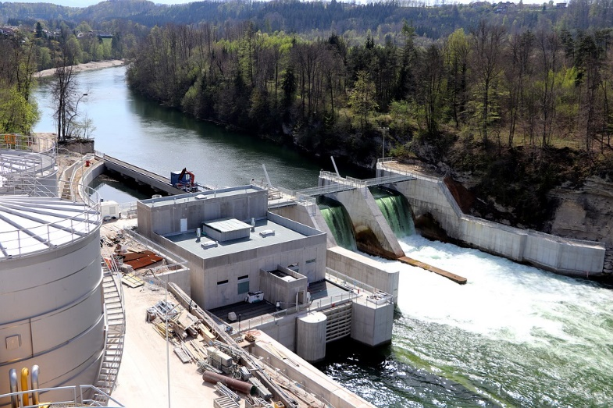
想一想，说一说
做好事
灌溉田地
发动机器

Slide 32
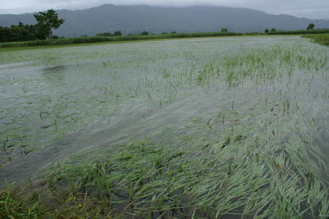
想一想，说一说
做坏事
淹没庄稼
冲毁房屋

Slide 33
语文 二年级 上册 配人教版
感谢各位聆听
PEOPLE'S EDUCATION EDITION LANGUAGE SECOND GRADE FIRST VOLUME
汇报人：PPT818

